Slide 2
KHỞI ĐỘNG
Nêu định nghĩa, tính chất và các dấu hiệu nhận biết hình thang cân?
A
B
D
C

Slide 3
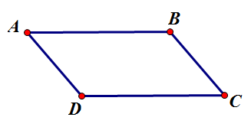
KHỞI ĐỘNG
Phát biểu tính chất của hình thang có hai cạnh bên song song; hai cạnh đáy bằng nhau?
Hình thang ABCD (AB//CD) có AD // BC
thì AB = CD và AD = BC
2. Hình thang ABCD (AB//CD) có AB = CD
thì AD // BC và AD = BC

Slide 4
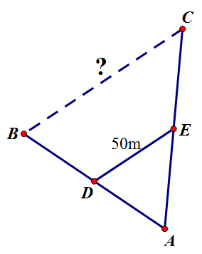
?

Slide 5
ĐƯỜNG TRUNG BÌNH CỦA TAM GIÁC,
CỦA HÌNH THANG

Slide 6
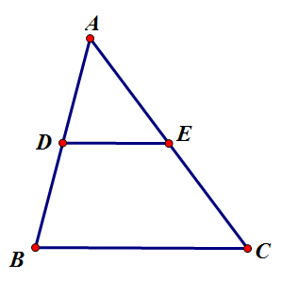
?1: Vẽ tam giác ABC bất kì rồi lấy trung điểm D của AB. Qua D vẽ đường thẳng song song với BC, đường thẳng này cắt cạnh AC ở E. Bằng quan sát, hãy nêu dự đoán về vị trí của điểm E trên cạnh AC.
Dự đoán: E là trung điểm của cạnh AC
Định lí 1:
Đường thẳng đi qua trung điểm một cạnh của tam giác và song song với cạnh thứ hai thì đi qua trung điểm cạnh thứ ba.
GT | ∆ABC, AD = DB ; DE // BC
KL | AE = EC
Chứng minh: SGK - 76

Slide 7
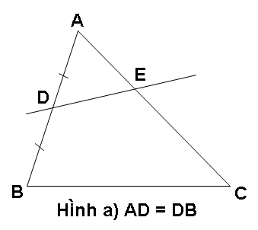
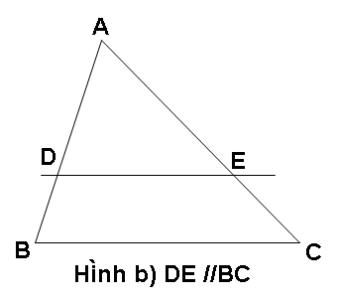
Bài tập: Trong mỗi hình dưới đây phải bổ sung thêm điều kiện gì để EA = EC?
Thêm DE // BC thì AE = EC
Thêm AD = DB thì AE = EC

Slide 8
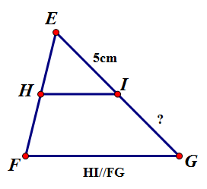

Slide 9
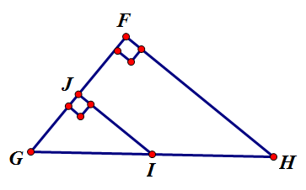
Bài tập : Cho hình vẽ. Chứng minh rằng JG = JF

Slide 10
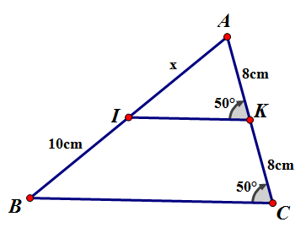
Bài 20 - SGK/79: Tìm x trên hình vẽ dưới đây.

Slide 11
F
Đường trung bình của tam giác là đoạn thẳng nối trung điểm hai cạnh của tam giác.

Slide 12
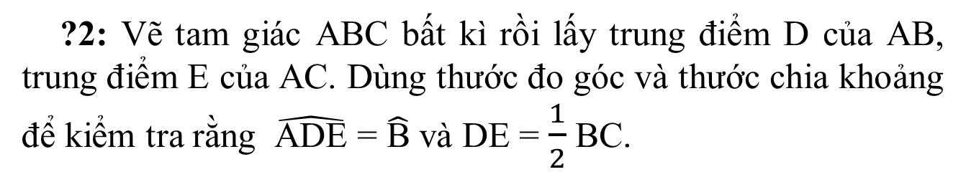

Slide 13
Định lí 2:
Đường trung bình của tam giác thì song song với cạnh thứ ba và bằng nửa cạnh ấy.

Slide 14
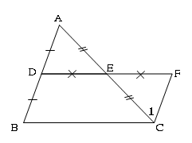
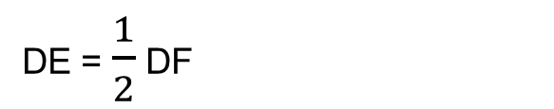
Chứng minh: DF=BC và DF//BC
DB//FC và DB = FC
ΔADE = ΔCFE (c.g.c)

Slide 15
?3: Tính độ dài đoạn BC trên hình vẽ.

Slide 16
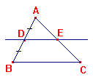




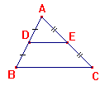
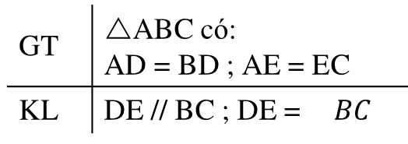
DE là đường trung
bình của ABC
⇔ DA=DB ; EA=EC
GT | ABC có: AD = BD DE // BC
KL | AE = CE
TÍNH CHẤT
GT | ABC có: AD = BD ; AE = EC
KL

Slide 17
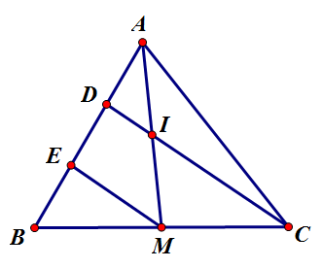
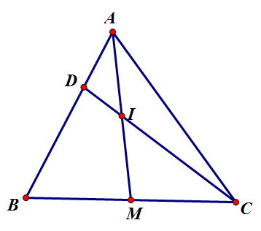
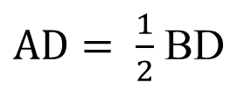
Bài 22- SGK/80. Chứng minh rằng AI = IM

Slide 18
Hướng dẫn về nhà:
Học thuộc định nghĩa, định lí 1; 2.
Chứng minh lại định lí 1 và định lí 2.
Làm bài tập 21; 22 trang 79 SGK

Slide 19
Bài tập: Trong mỗi hình dưới đây phải bổ sung thêm điều kiện gì để EA = EC?
Thêm DE // BC thì AE = EC
Thêm AD = DB thì AE = EC

